Slide 1

근거로 확인하는
AI 변경 요약
2026 생성형AI활용 프로젝트 · 중간보고
기획서에서 실제로 동작하는 프로그램으로
팀프로젝트_최종.zip
팀프로젝트_진짜최종.zip
근거 있는 변경 리포트
팀 근성
2026. 11. 9.
Notes:
안녕하세요, 팀 근성의 중간보고를 시작하겠습니다. 지난 기획 발표에서 말씀드린 '근거로 확인하는 AI 변경 요약'이 지금은 실제로 동작하는 프로그램이 되었습니다. 오늘은 보고서 1장부터 4장까지의 내용과 함께, 실제 실행 결과를 보여드리겠습니다. 먼저 지난 2주 동안의 결과부터 짧게 보여드리겠습니다.

Slide 2
중간보고 목표였던 핵심 기능을 완성했습니다
기획 발표(10/26) 이후 2주
v0.5
100%
58/58
0.97+
현재 버전. 실제 Gemini로
요약까지 동작
시연 세트에서 변경 분류가
정답과 일치
AI 문장이 모두 근거 대조 통과 (시연)
오픈소스 4개 구간
Git 기준 분류 F1
비교 → AI 요약 → 근거 검증 → 리포트 + 웹 화면까지 완성
남은 2주는 사용자 테스트와 품질 개선에 집중합니다.
팀 근성 · 중간보고 · 02
Notes:
기획 발표 이후 2주 동안의 결과를 숫자로 먼저 보여드리겠습니다. 현재 버전 0.5까지 왔고, 실제 Gemini로 요약까지 동작합니다. 시연용 세트에서 변경 분류가 정답과 100% 일치했고, AI가 쓴 문장 58개가 모두 근거 대조를 통과했습니다. 실제 오픈소스 저장소 네 구간에서 Git 기록을 정답으로 했을 때 분류 F1이 0.97에서 1.00이 나왔습니다. 중간보고 목표였던 핵심 기능은 모두 완성했고, 남은 기간은 사용자 테스트와 품질 개선에 집중합니다. 그럼 이 결과를 만든 팀부터 소개하겠습니다.

Slide 3





팀 근성
1. 프로젝트 개요 · 팀 구성
나현준
박민제
지용준
발표
데이터 제공
조장 · 개발 총괄
기획 발표 진행
테스트용 프로젝트·문서 파일 제공
기획 · 전체 구조 설계
비교 엔진 · 문서 추출
AI 요약 · 근거 검증
리포트 · 웹 화면
평가 실험 · 문서 작성
최림정
신동윤
발표 · 검수
발표 · 보조
중간 발표 진행, 리포트 결과 확인
최종 발표 진행, 자료 조사
팀 근성 · 중간보고 · 03
Notes:
팀 구성입니다. 개발 전 과정은 조장이 맡고, 조원들은 발표, 테스트 데이터 제공, 결과 검수, 자료 조사를 맡고 있습니다. 이제 저희가 왜 이 문제를 골랐는지부터 말씀드리겠습니다.

Slide 4


버전은 쌓이는데, 무엇이 바뀌었는지는 알기 어렵다
1. 프로젝트 개요 · 배경 및 필요성
과제.zip
최종.zip
최종수정.zip
진짜최종.zip
Git (전문가용 도구)
파일 비교 도구
AI 요약
정확하지만 배우기 어려워 입문자는 잘 안 씀
한 줄씩 차이만 보여 줘서 전체 그림이 안 보임
읽기 쉽지만 근거가 없고,
없는 변경을 지어내기도 함
필요한 것: AI 요약의 편리함 + 직접 확인할 수 있는 근거
팀 근성 · 중간보고 · 04
Notes:
팀 프로젝트를 해 보신 분들은 이런 파일 이름이 익숙하실 겁니다. 과제, 최종, 최종수정, 진짜최종. 이렇게 버전이 쌓이면 무엇이 바뀌었는지 직접 열어 보기 전에는 알 수가 없습니다. 기존 방법은 각각 한계가 있습니다. 전문가용 도구인 Git은 정확하지만 배우기 어렵고, 파일 비교 도구는 한 줄씩 차이만 보여 줘서 전체 그림이 안 보이고, AI 요약은 읽기 쉽지만 근거가 없어 믿기 어렵습니다. 그래서 AI 요약의 편리함과 직접 확인할 수 있는 근거를 함께 주는 도구가 필요하다고 봤습니다. 그래서 저희가 세운 목표는 다음과 같습니다.

Slide 5
무엇을, 어디까지, 어떤 형태로
1. 프로젝트 개요 · 목표 및 범위
주요 기능
범위
산출물 형태
폴더·zip 두 개의 변경 자동 분류
(추가 / 삭제 / 수정 / 이동)
AI 계층 요약 (파일 → 폴더 → 전체)
문장마다 근거 연결 + 자동 검증
개발자용 / 비개발자용 리포트
지원 · 코드·txt·md, hwp·hwpx, docx·pptx·xlsx 본문
Python 프로그램 (명령어)
웹 업로드 화면
HTML 리포트 한 장
평가 도구 2종
설치 / 실행 안내서
변경 여부만 · 이미지, 스캔 pdf, 비밀 파일
제외 · 서식 변경, 모델 학습
기대 성과 · 변경 확인 시간 단축 · 비개발 팀원도 진행 상황 파악 · AI 요약을 근거로 검토
팀 근성 · 중간보고 · 05
Notes:
목표와 범위입니다. 주요 기능은 네 가지로, 변경 자동 분류, AI 계층 요약, 근거 연결과 자동 검증, 사용자별 리포트입니다. 코드와 텍스트, 한글·워드·파워포인트·엑셀 문서의 본문을 비교하고, 이미지나 비밀 파일은 변경 여부만 표시합니다. 산출물은 명령어로 쓰는 Python 프로그램, 웹 화면, HTML 리포트, 그리고 평가 도구 두 가지입니다. 이 목표를 어떤 기술로 이뤘는지 보겠습니다.

Slide 6





LLM을 학습시키지 않고, 설계로 믿을 수 있게
1. 프로젝트 개요 · 주제 관련 기술 · 기술 스택
LLM · Gemini Flash
API · 구조화 출력
무료 티어로 사용. 변경의 의미를 설명하는 문장만 작성
google-genai SDK로 호출, 정해진 JSON 형식으로만 응답
프롬프트 설계
신뢰성 기법
근거 번호 필수 · 숫자 금지 · 코드 이름은 백틱 · 추측 금지
계층 요약 · 근거 검증 규칙 6개 · 자동 모델 전환
핵심 원칙
사실(숫자 / 파일 / 위치)은 프로그램이, 해석(의미)은 AI가 쓴다
기술 스택 · Python 3.12 · difflib · olefile · google-genai · Streamlit · VS Code · Git · 별도 서버 없이 개인 PC에서 실행 — 모두 무료, GPU 불필요
팀 근성 · 중간보고 · 06
Notes:
사용한 기술입니다. 모델을 직접 학습시키지 않고 Gemini Flash를 API로 씁니다. AI는 정해진 JSON 형식으로만 답하게 하고, 프롬프트에 근거 번호 필수, 숫자 금지, 코드 이름은 백틱으로 감싸기, 추측 금지 규칙을 넣었습니다. 여기에 계층 요약, 근거 검증 규칙, 자동 모델 전환을 더해 신뢰성을 확보했습니다. 핵심 원칙은 사실은 프로그램이, 해석은 AI가 쓴다는 것입니다. 개발 환경은 Python과 무료 도구만 썼고, 별도 서버 없이 개인 노트북에서 돌아갑니다. 그럼 2장으로 넘어가서, 사용자가 실제로 무엇을 할 수 있어야 하는지부터 정리하겠습니다.

Slide 7
사용자 입장에서 정의한 기능 9가지
2. 요구사항 분석 · 기능 요구사항
ID | 사용자는 … 할 수 있다 | 상태
FR1 | 폴더 또는 zip 두 개를 넣어 비교한다 (한글 zip 파일명 자동 복원) | 완료
FR2 | 캐시 / 빌드 파일은 자동 제외되고, 비밀 파일은 내용이 보호된다 | 완료
FR3 | 추가 / 삭제 / 수정 / 이동과 폴더 이름 변경을 한눈에 본다 | 완료
FR4 | hwp·docx 등 문서 파일도 본문 기준으로 비교한다 | 완료
FR5 | 파일 → 폴더 → 전체 순서의 AI 요약을 읽는다 | 완료
FR6 | 요약 문장의 근거를 눌러 실제 바뀐 줄로 이동한다 | 완료
FR7 | 근거와 맞지 않는 문장에 붙은 ⚠ 표시와 사유를 본다 | 완료
FR8 | 개발자용 / 비개발자용 보기를 전환하고 리포트를 내려받는다 | 완료
FR9 | 파일 하나끼리(예: txt ↔ txt) 직접 비교한다 | 예정
팀 근성 · 중간보고 · 07
Notes:
기능 요구사항은 사용자 입장에서 아홉 가지로 정의했습니다. 입력, 노이즈와 비밀 파일 처리, 변경 분류, 문서 비교, 계층 요약, 근거 이동, 경고 표시, 보기 전환까지 여덟 가지는 구현을 마쳤고, 파일 하나끼리 직접 비교하는 기능은 최종 발표 전까지 추가할 예정입니다. 기능 말고도 속도, 안정성, 보안 같은 조건도 정했습니다.

Slide 8




요구사항과 실제 확인 결과
2. 요구사항 분석 · 비기능 요구사항
성능
안정성
요구 : 비교·검증은 즉시, AI 포함 수 분 이내
요구 : AI 서버 오류에도 리포트가 끝까지 나올 것
확인 · 비교·검증 1초 미만,
AI 요약은 파일 수에 따라 수 분
확인 · 재시도·자동 모델 전환·하위 요약 대체.
시연에서 모델 전환이 실제로 동작
보안
확장성
요구 : 비밀 정보가 외부 AI로 나가지 않을 것
요구 : AI 모델과 파일 형식을 쉽게 바꿀 수 있을 것
확인 · .env·키 파일은 내용을 읽지 않고 해시로만 비교
확인 · AI 연결부 분리 → Gemini / Groq / Ollama 설정만으로 교체
팀 근성 · 중간보고 · 08
Notes:
비기능 요구사항은 성능, 안정성, 보안, 확장성 네 가지이고, 각각 실제로 확인한 결과를 함께 적었습니다. 비교와 검증은 1초가 안 걸리고, AI 요약은 파일 수에 따라 몇 분 걸립니다. AI 서버 오류가 나도 재시도와 자동 모델 전환으로 리포트가 끝까지 나오고, 실제 시연에서도 모델 전환이 일어났습니다. 비밀 파일은 내용을 읽지 않고, AI 모델은 설정만으로 바꿀 수 있습니다.

Slide 9



누가, 언제 쓰는가
2. 요구사항 분석 · 타깃 사용자
입문 개발자
비개발 팀원
검토자
Git이 익숙하지 않은 학생 / 소규모 팀
버전 사이에 무엇이 바뀌었는지 빨리 알고 싶음
기획 / 디자인 담당.
코드를 몰라도 진행 상황을 이해하고 싶음
조교·멘토.
버전 사이의 변화를 근거와 함께 확인하고 싶음
사용 시나리오
회의 전날, 팀장이 최종.zip과 진짜최종.zip을 올려 리포트를 단톡방에 공유
→ 기획 담당은 비개발자용 화면으로 진행 상황 확인 → 의심 가는 설명은 근거를 눌러 직접 확인
팀 근성 · 중간보고 · 09
Notes:
그렇다면 이 도구는 누가, 언제 쓰게 될까요? 타깃 사용자는 세 그룹입니다. Git이 익숙하지 않은 입문 개발자, 코드를 모르는 기획·디자인 팀원, 그리고 제출된 버전을 검토하는 조교나 멘토입니다. 대표적인 장면은 이렇습니다. 회의 전날 팀장이 두 버전을 올려 리포트를 단톡방에 공유하면, 기획 담당은 비개발자용 화면으로 진행 상황을 보고, 의심 가는 설명은 근거를 눌러 직접 확인합니다. 이 사용자들을 위해 시스템을 어떻게 설계했는지 3장에서 말씀드리겠습니다.

Slide 10





AI는 다섯 단계 중 한 곳에만 들어간다
3. 시스템 설계 · 전체 구조
웹 화면 app.py · zip 끌어다 놓기
명령어 cli.py · 폴더·zip 지정
① 입력
② 비교 엔진
③ AI 요약
④ 근거 검증
⑤ 리포트
loader
compare
summarize
verify
report
zip / 폴더 읽기,
노이즈 제외,
문서 텍스트 추출
변경 분류, 이동 감지,
변경 조각 번호, 통계
파일 → 폴더 →
전체 → 비개발자용 문장
AI 문장을 근거와 대조
규칙 E1~E6
HTML 한 장
개발자용 / 비개발자용
Gemini API
프로그램 (항상 같은 결과)
AI (해석 문장만 작성)
+ 평가 도구 evaluate · gitcheck, 연결 점검 check_gemini
팀 근성 · 중간보고 · 10
Notes:
시스템 구조입니다. 사용자는 웹 화면이나 명령어로 접근하고, 내부는 다섯 모듈로 나뉩니다. 입력, 비교 엔진, AI 요약, 근거 검증, 리포트입니다. 이 중 외부 AI인 Gemini를 부르는 곳은 세 번째 AI 요약 하나뿐이고, 나머지 네 단계는 항상 같은 결과를 내는 프로그램입니다. 이 경계가 저희 프로젝트의 핵심입니다. 다섯 단계 사이에 무엇이 오가는지 조금 더 들여다보겠습니다.

Slide 11


단계마다 무엇이 들어가고 무엇이 나오는가
3. 시스템 설계 · 데이터 흐름
단계 | 입력 | 출력 | 담당 | AI 전송
① 입력 | zip·폴더 두 개 | 파일 목록, 해시, 본문 텍스트 | 프로그램 | 없음
② 비교 | 파일 목록 두 개 | 변경 목록, 변경 조각 H1…Hn, 통계 | 프로그램 | 없음
③ AI 요약 | 변경 조각 내용 (숫자 통계 제외) | 요약 문장 S·D·P·N + 근거 번호 | AI | 변경 조각만
④ 검증 | 요약 문장 + 변경 조각 | 문장별 경고 (E1~E6) | 프로그램 | 없음
⑤ 리포트 | ①~④의 결과 전부 | HTML 리포트, JSON(선택) | 프로그램 | 없음
비밀 파일·노이즈는 ①에서 걸러져 AI로 가지 않음
AI 설명마다 근거가 연결되어 파일 → 폴더 → 전체로 이어짐
팀 근성 · 중간보고 · 11
Notes:
데이터 흐름입니다. 각 단계의 입력과 출력, 담당, 그리고 AI로 무엇이 전송되는지를 표로 정리했습니다. AI에는 세 번째 단계에서 변경 조각 내용만 보내고, 숫자 통계나 비밀 파일은 보내지 않습니다. AI가 돌려준 문장에는 근거 번호가 붙어 있어서, 파일 요약 S는 변경 조각 H를, 폴더 요약 D는 파일 요약 S를 가리키는 식으로 사슬처럼 연결됩니다.

Slide 12
DB 없이, 파일 하나에 정리되는 데이터 구조
3. 시스템 설계 · 데이터 설계
올린 버전 Snapshot
1:N
파일 FileEntry
버전 이름, 자동으로 뺀 파일 목록
경로, 크기, 지문(해시), 종류, 본문
변경 Change
1:N
바뀐 부분 Hunk
근거
AI 설명 SummaryItem
추가·수정·삭제·이동, 이전·이후 위치, 줄 수
근거 번호, 위치, 바뀐 줄
설명 문장, 연결된 근거, 누가 썼는지
경고 Warning
맞지 않는 이유 (설명 하나에 여러 개)
결과를 쌓아 둘 필요가 없어 DB 대신 리포트 파일(HTML·JSON)로 남김. 문장마다 프로그램이 썼는지 AI가 썼는지 기록
팀 근성 · 중간보고 · 12
Notes:
이렇게 오가는 데이터가 어떤 구조로 정리되는지 보겠습니다. 저희는 결과를 계속 쌓아 둘 필요가 없어서 데이터베이스를 쓰지 않고, 리포트 파일 하나에 모두 정리합니다. 올린 버전마다 여러 파일이 있고, 변경마다 실제로 바뀐 부분이 여러 개 있습니다. AI 설명은 이 바뀐 부분을 근거로 가리키고, 맞지 않으면 경고가 붙습니다. 그리고 문장마다 프로그램이 쓴 것인지 AI가 쓴 것인지 기록해 둡니다. 마지막으로, 이 구조에서 유일한 외부 연결인 AI를 어떻게 연결했는지 보겠습니다.

Slide 13

Gemini API 연동과 오류 대응
3. 시스템 설계 · API 및 외부 연동
오류 | 프로그램의 대응
429 요청 한도 | 5·10·20초 기다린 뒤 재시도
504 · 5xx 서버 지연 | 재시도, 계속되면 다른 모델로
404 · 무료 한도 0 | 쓸 수 있는 Flash 모델로 자동 전환
JSON 형식 오류 | 형식을 강조해 한 번 더 요청
API 키 오류 | 즉시 중단하고 해결 방법 안내
끝내 실패 | 하위 요약으로 대체, '오류'로 표시
요청 설정
google-genai SDK, 무료 티어 Flash 모델
응답 형식: JSON 고정 (문장 + 근거 번호)
'생각' 단계 최소화로 응답 속도 확보
시간 제한 120초, 요청 간격 4초
API 키는 .env 파일에만 보관
대체 연동 · Groq(무료 클라우드), Ollama(내 컴퓨터) — OpenAI 호환 방식, 설정만 바꾸면 교체
팀 근성 · 중간보고 · 13
Notes:
외부 연동은 Gemini API 하나입니다. 응답은 JSON 형식으로 고정하고, 응답 속도를 위해 생각 단계를 최소화했습니다. 오른쪽 표는 실제 개발 중 겪은 오류들과 그 대응입니다. 요청 한도는 기다렸다 재시도하고, 서버 지연이 계속되거나 모델을 쓸 수 없으면 다른 Flash 모델로 자동으로 바꿉니다. 키 오류만 즉시 멈추고 안내합니다. Gemini 대신 Groq나 Ollama도 설정만 바꿔 쓸 수 있습니다. 이제 4장, 사용자가 실제로 보는 화면입니다. 화면은 누가 쓰는지부터 정하고 설계했습니다.

Slide 14
두 사람이 같은 리포트를 다르게 읽는다
4. UI/UX 설계 · 설계 방향과 페르소나
페르소나 A
페르소나 B
팀장 · 개발 담당 (3학년)
기획 담당 · 비개발자 (2학년)
상황 · 팀원 코드가 zip으로 모이지만 무엇이 바뀌었는지 매번 열어 봐야 함
상황 · 코드를 몰라 진행 상황을 팀장에게 매번 물어봄
원하는 것 · 바뀐 파일과 줄을 빠르게, AI 요약은 근거로 확인
원하는 것 · 기능·화면 관점의 쉬운 설명
쓰는 화면 · 개발자용 · 근거 칩 · diff
쓰는 화면 · 비개발자용 · 사실 영역 숫자
설계 원칙 · 사실과 AI 문장을 눈으로 구분 · 모든 AI 문장에서 근거까지 한 번 클릭 · 같은 리포트 안에서 보기만 전환
팀 근성 · 중간보고 · 14
Notes:
UI/UX는 두 페르소나를 기준으로 설계했습니다. 페르소나 A는 개발을 맡은 팀장으로, 바뀐 파일과 줄을 빠르게 보고 AI 요약을 근거로 확인하고 싶어 합니다. 페르소나 B는 코드를 모르는 기획 담당으로, 기능과 화면 관점의 쉬운 설명이 필요합니다. 그래서 하나의 리포트 안에서 보기만 전환하게 했고, 사실과 AI 문장을 표시로 구분했으며, 모든 AI 문장에서 근거까지 한 번 클릭으로 갈 수 있게 했습니다.

Slide 15
화면은 두 개, 결과는 세 가지 보기로
4. UI/UX 설계 · 화면 구조
① 올리는 화면
② 결과 리포트
이전 버전 zip
이후 버전 zip
설정 (사용할 AI 등)
비교하기 버튼
진행 상황
리포트 내려받기
한눈에 숫자
개발자용
비개발자용
몇 개가 바뀌었나
폴더가 어떻게 바뀌었나
뺀 파일 목록
전체 요약
→ 폴더별
→ 파일별
→ 실제 바뀐 줄
쉬운 말 요약
→ 근거 보기
→ 개발자용 화면으로
어느 보기에서든 버튼 한 번으로 '실제로 바뀐 부분'까지 내려갈 수 있음
팀 근성 · 중간보고 · 15
Notes:
이 두 사람을 위해 화면을 이렇게 구성했습니다. 화면은 파일을 올리는 화면과 결과 리포트, 두 개뿐입니다. 리포트 안에는 세 가지 보기가 있습니다. 맨 위에는 몇 개가 바뀌었는지 보여 주는 숫자가 있고, 개발자용은 전체 요약에서 폴더, 파일, 실제 바뀐 줄까지 내려가며 볼 수 있고, 비개발자용은 쉬운 말로 된 요약에서 근거 보기를 누르면 개발자용 화면의 해당 위치로 이동합니다. 어느 보기에서든 버튼 한 번이면 실제로 바뀐 부분까지 내려갈 수 있습니다. 이제 실제로 쓰는 순서대로 따라가 보겠습니다.

Slide 16
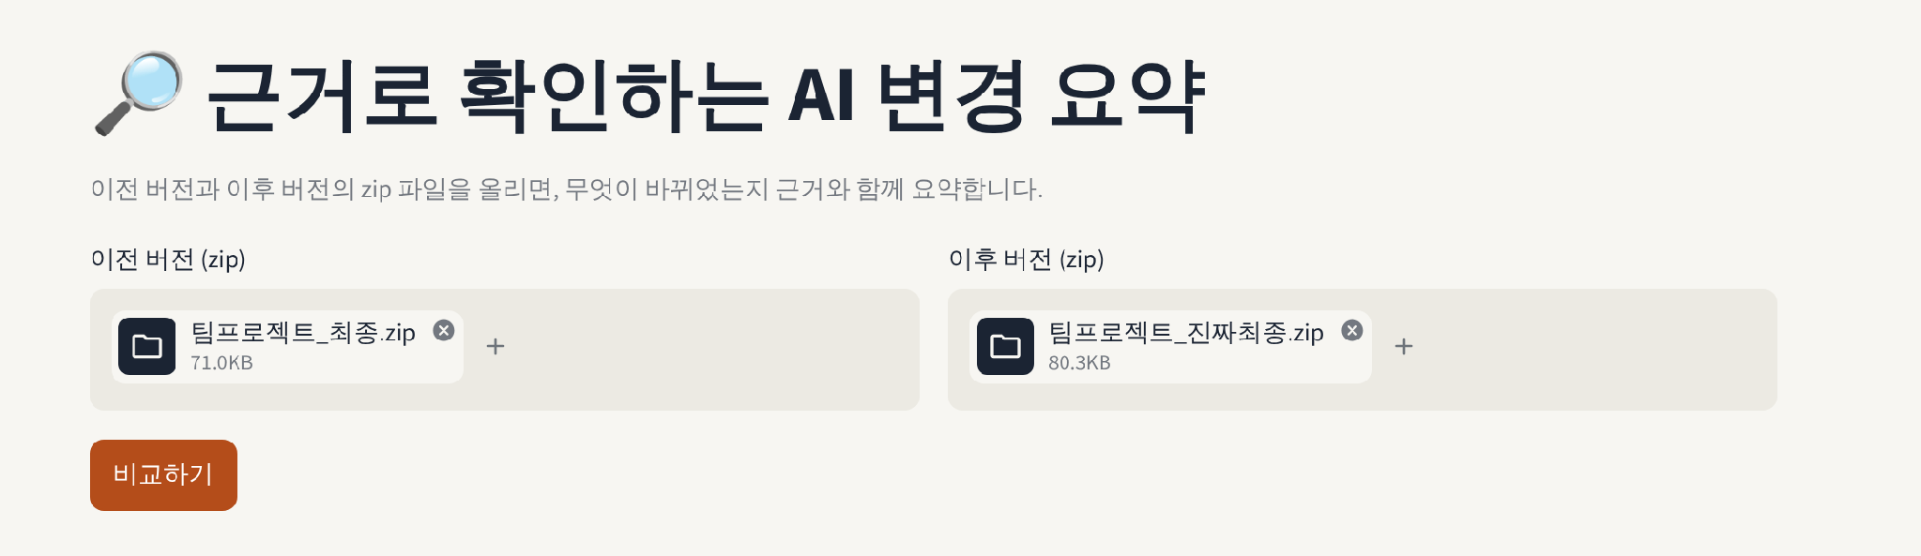
파일 두 개 올리고, 버튼 한 번
4. UI/UX 설계 · 사용자 흐름 — 실제로 써 보기
① 올리기
② 한눈에 보기
③ 근거 확인
④ 쉬운 말 보기
⑤ 경고 확인
1 예전 버전 zip 올리기
2 새 버전 zip 올리기
3 '비교하기' 누르기
1
2
몇 분 뒤 결과 리포트가 화면에 열림. 그대로 내려받아 단톡방에 공유
3
설치할 것도, 배울 명령어도 없음 · Git을 몰라도 됨 · 압축 파일 그대로 넣으면 끝
팀 근성 · 중간보고 · 16
Notes:
이제 실제로 어떻게 쓰는지 따라가 보겠습니다. 위의 다섯 단계 순서대로 보여드리겠습니다. 상황은 이렇습니다. 회의 전날 팀장이 팀원들이 올린 '최종' 파일과 '진짜최종' 파일을 받았습니다. 첫 단계는 올리기입니다. 화면 왼쪽 1번 칸에 예전 버전 압축 파일을, 오른쪽 2번 칸에 새 버전 압축 파일을 끌어다 놓고, 3번 '비교하기' 버튼을 누르면 끝입니다. Git 같은 어려운 도구를 몰라도 되고, 압축 파일을 그대로 넣으면 됩니다. 몇 분 뒤 결과 리포트가 열리는데, 그다음 단계로 넘어가 보겠습니다.

Slide 17
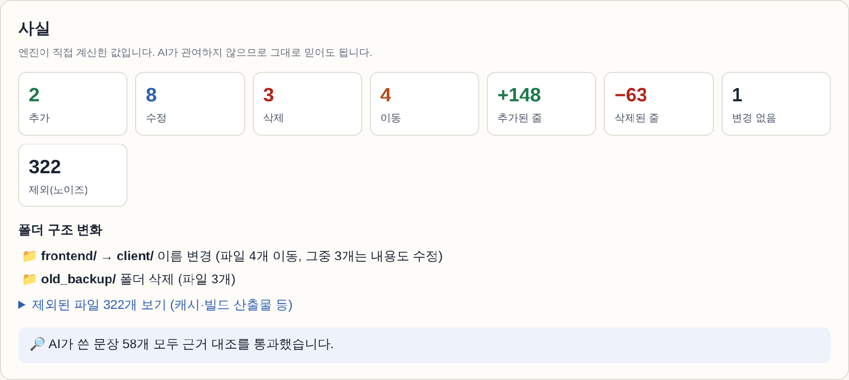
파일 330여 개 중, 진짜 바뀐 17개만 골라 준다
실제로 써 보기 · 결과 리포트 맨 위
① 올리기
② 한눈에 보기
③ 근거 확인
④ 쉬운 말 보기
⑤ 경고 확인
쓸데없는 파일은 알아서 뺀다
자동으로 생기는 파일 322개를 빼고, 사람이 작업한 파일만 보여 줌
폴더 이름을 바꿔도 안 헷갈린다
'4개 삭제 + 4개 추가'가 아니라 '폴더 이름 변경'으로 알려 줌
숫자는 프로그램이 센다
미리 만든 정답과 100% 일치
팀 근성 · 중간보고 · 17 · 시연 파일 2개를 실제 Gemini로 실행한 결과
Notes:
두 번째 단계, 리포트가 열리면 맨 위에서 한눈에 볼 수 있습니다. 두 압축 파일 안에는 파일이 330개 넘게 들어 있는데, 진짜 바뀐 17개만 골라서 몇 개가 새로 생기고, 고쳐지고, 지워지고, 옮겨졌는지 숫자로 보여 줍니다. 좋은 점이 세 가지 있습니다. 자동으로 생기는 쓸데없는 파일 322개는 알아서 빼고, 폴더 이름을 바꿔도 파일이 지워졌다 새로 생긴 것으로 착각하지 않고 '폴더 이름이 바뀌었다'고 알려 줍니다. 그리고 이 숫자들은 AI가 아니라 프로그램이 직접 센 것이라 미리 만들어 둔 정답과 100% 일치했습니다. 이제 무엇이 바뀌었는지 AI 설명을 읽어 보겠습니다.

Slide 18
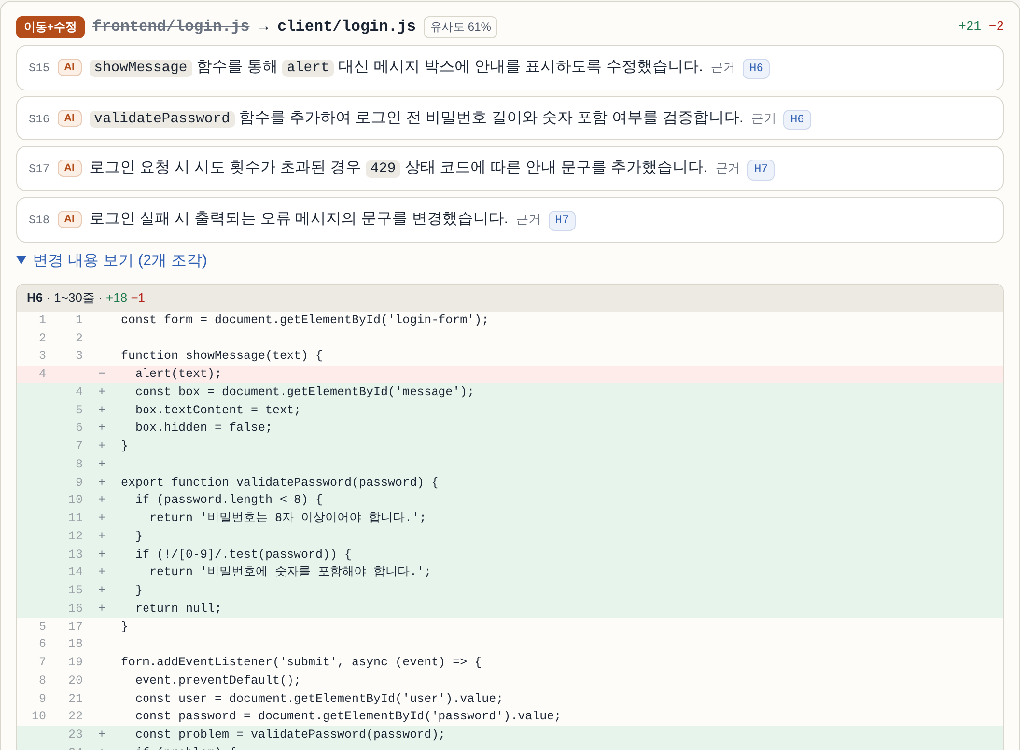
AI 설명 옆 버튼을 누르면, 실제 바뀐 부분이 열린다
실제로 써 보기 · AI 설명 읽기
① 올리기
② 한눈에 보기
③ 근거 확인
④ 쉬운 말 보기
⑤ 경고 확인
1 AI 설명을 읽는다
1
"로그인 전에 비밀번호 길이와 숫자 포함 여부를 검사하는 기능이 추가됐다"
2 옆의 근거 버튼을 누른다
실제 바뀐 부분이 바로 펼쳐짐. 초록색이 새로 생긴 내용
→ 설명한 기능이 정말 있다
2
프로그램도 자동으로 한 번 더 대조
AI 말을 그냥 믿지 않아도 된다
팀 근성 · 중간보고 · 18 · 이번 실행에서 AI 설명 58문장 모두 실제 바뀐 부분과 연결
Notes:
세 번째 단계는 AI 설명을 읽고 확인하는 것입니다. 리포트를 내리면 파일마다 AI가 쓴 설명이 있습니다. 예를 들어 1번처럼 '로그인 전에 비밀번호 길이와 숫자 포함 여부를 검사하는 기능이 추가됐다'고 쓰여 있습니다. 이게 정말인지 궁금하면 2번, 옆의 근거 버튼을 누르면 됩니다. 실제로 바뀐 부분이 바로 펼쳐지고, 초록색으로 표시된 새 내용 안에 그 기능이 정말 들어 있는 걸 볼 수 있습니다. 프로그램도 자동으로 한 번 더 대조합니다. 그래서 AI 말을 그냥 믿을 필요가 없습니다. 그런데 팀원 중에 코드를 모르는 사람은 이 화면이 어려울 수 있습니다. 그래서 다음 단계가 있습니다.

Slide 19
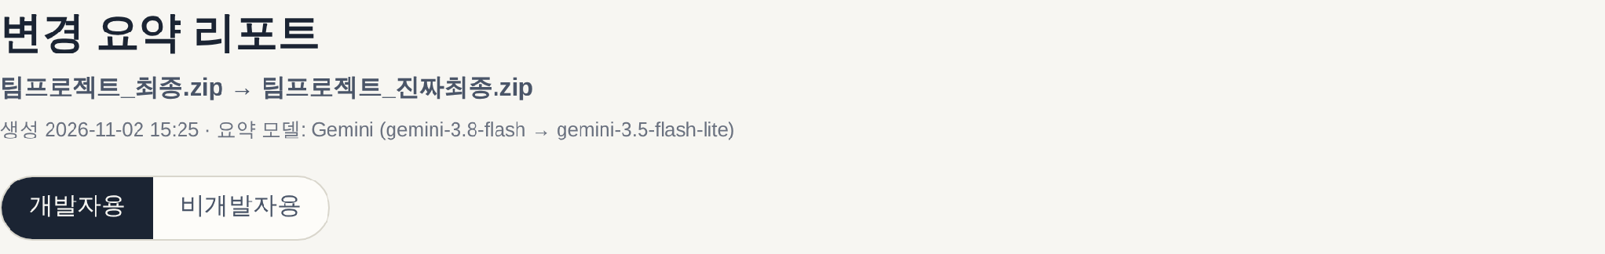
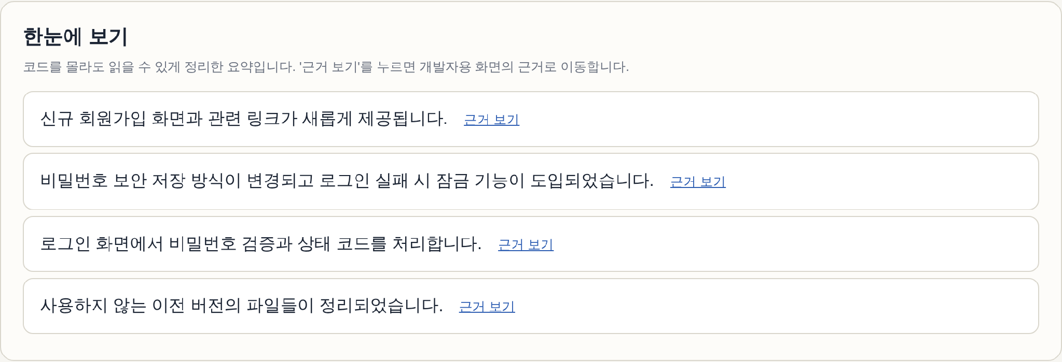
버튼 하나로, 쉬운 말 요약으로 바뀐다
실제로 써 보기 · 코드를 모르는 팀원이라면
① 올리기
② 한눈에 보기
③ 근거 확인
④ 쉬운 말 보기
⑤ 경고 확인
1 '비개발자용'을 누른다
함수 이름·파일 경로 없이 기능 중심으로 설명
1
"회원가입 화면이 새로 생겼습니다"
기획·디자인 담당도 진행 상황을 바로 이해
궁금하면 '근거 보기'
개발자용 화면의 그 위치로 바로 이동
팀 근성 · 중간보고 · 19 · 개선 중: 아직 '상태 코드' 같은 용어가 한 번 남아 있음
Notes:
네 번째 단계입니다. 코드를 모르는 기획이나 디자인 담당은 리포트 위쪽의 '비개발자용' 버튼만 누르면 됩니다. 그러면 함수 이름이나 파일 경로 없이 '회원가입 화면이 새로 생겼다', '비밀번호를 더 안전하게 저장하고, 로그인을 여러 번 틀리면 잠깐 막는다'처럼 기능 중심의 쉬운 말로 바뀝니다. 궁금한 문장은 '근거 보기'를 누르면 개발자용 화면의 그 위치로 바로 이동합니다. 아직 '상태 코드' 같은 용어가 한 번 남아 있어서 계속 다듬고 있습니다. 마지막 단계는 경고 표시입니다.

Slide 20
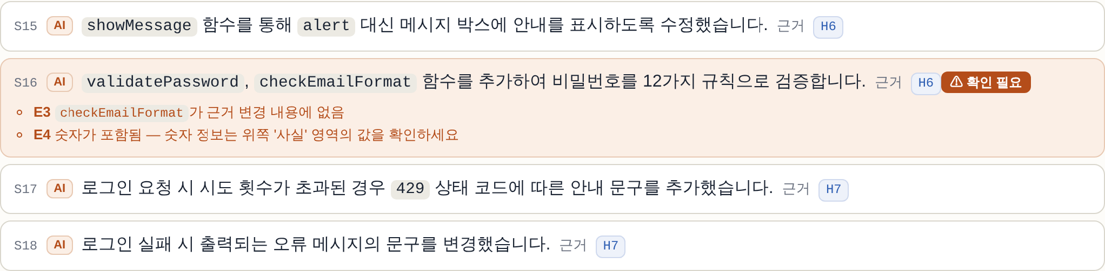


'확인 필요' 표시가 보이면, 그 설명만 확인
실제로 써 보기 · AI가 틀리면?
① 올리기
② 한눈에 보기
③ 근거 확인
④ 쉬운 말 보기
⑤ 경고 확인
실험 · AI 설명에 실제로는 없는 기능 이름과 엉터리 숫자를 일부러 섞어 봤더니
"그런 기능은 실제로 바뀐 내용에 없어요"
틀린 요약을 모르고 공유하는 일을 막는다
팀 근성 · 중간보고 · 20 · 실험 화면: 실제 AI 출력이 아니라 틀린 내용을 일부러 넣은 문장
Notes:
마지막 다섯 번째 단계입니다. 사용자가 모든 설명을 하나하나 확인할 필요는 없습니다. 주황색 '확인 필요' 표시가 붙은 설명만 보면 됩니다. 이번 실행에서는 AI가 틀린 설명을 하나도 하지 않아서, 일부러 실험을 했습니다. AI 설명에 실제로는 없는 기능 이름과 엉터리 숫자를 섞어 넣었더니, 바로 '확인 필요' 표시가 붙고 '그런 기능은 실제로 바뀐 내용에 없다'는 이유까지 나왔습니다. 덕분에 틀린 요약을 모른 채 팀에 공유하는 일을 막을 수 있습니다. 이 화면은 실험 화면이라는 점을 밝혀 둡니다. 정리하면, 이 도구에서 AI와 프로그램은 역할이 분명히 나뉘어 있습니다.

Slide 21
AI는 문장만 쓴다. 숫자와 판정은 프로그램이 한다
핵심 · AI와 프로그램의 경계
프로그램
AI (Gemini)
사람
파일 읽기, 노이즈·비밀 파일 처리
추가·삭제·수정·이동 분류
줄 수·위치 등 모든 숫자
근거 번호(H) 부여
AI 문장 자동 검증
리포트 생성
변경의 의미를 설명하는 문장
문장마다 근거 번호 선택
비개발자용 쉬운 설명
⚠ 문장 근거 확인
의미가 맞는지 최종 판단
숫자를 쓰거나 근거가 틀리면 자동 경고
이번 시연 · 숫자·파일·위치 정보는 100% 프로그램이 계산 · AI 문장 58개는 모두 근거에 연결되어 검증 통과
팀 근성 · 중간보고 · 21
Notes:
가장 중요한 부분입니다. 이 프로그램에서 AI가 하는 일과 프로그램이 하는 일을 명확히 나눴습니다. 파일을 읽고, 변경을 분류하고, 줄 수 같은 모든 숫자를 계산하고, 근거 번호를 붙이고, AI 문장을 검증하고, 리포트를 만드는 건 모두 프로그램입니다. AI는 변경의 의미를 설명하는 문장을 쓰고 근거 번호를 고르는 일만 합니다. AI가 숫자를 쓰거나 근거를 틀리게 고르면 프로그램이 경고합니다. 그리고 의미가 맞는지 최종 판단은 사람이 근거를 보고 합니다. 이번 시연에서 숫자와 파일 정보는 전부 프로그램이 계산했고, AI 문장 58개는 모두 근거에 연결되어 검증을 통과했습니다. 이 구조가 실제로 얼마나 믿을 만한지, 숫자로 확인한 결과를 보여드리겠습니다.

Slide 22
그래서, 믿고 쓸 수 있는가
진행 결과 · 실제로 도움이 된 것
무엇이 바뀌었는지 정확히
틀린 설명은 빠짐없이
기다림 없이
97~100%
227 / 227
1초 미만
실제 공개 프로젝트의 4개 버전을 비교했을 때
전문가용 도구(Git)의 기록과 일치한 비율
일부러 넣은 틀린 설명을 모두 경고
맞는 설명에 괜히 경고한 경우는 0번
바뀐 파일 찾기와 확인까지
AI 설명은 파일 수에 따라 수 분
솔직한 한계
다음 주에 확인할 것
그럴듯하지만 뜻만 살짝 틀린 설명은 절반 정도만 잡힘
→ 그래서 근거 버튼으로 사람이 마지막에 확인
5명에게 직접 써 보게 해서
'직접 비교할 때보다 얼마나 빨라지는지' 측정 (11/12~18)
팀 근성 · 중간보고 · 22 · 근거 자료: 실행 리포트, 실험 결과표, 비교 기록
Notes:
그래서 이 도구를 믿고 쓸 수 있는지, 숫자로 확인했습니다. 첫째, 무엇이 바뀌었는지는 정확하게 찾습니다. 실제 공개 프로젝트의 네 버전을 비교했을 때, 개발자들이 쓰는 전문가용 도구 Git의 기록과 97에서 100퍼센트 일치했습니다. 둘째, 틀린 설명은 빠짐없이 잡았습니다. 일부러 넣은 틀린 설명 227개를 모두 경고했고, 맞는 설명에 괜히 경고한 적은 한 번도 없었습니다. 셋째, 바뀐 파일을 찾고 확인하는 데는 1초도 걸리지 않습니다. 솔직한 한계도 있습니다. 그럴듯하지만 뜻만 살짝 틀린 설명은 절반 정도만 잡힙니다. 그래서 마지막 판단은 사람이 근거 버튼으로 확인하도록 만들었습니다. 다음 주에는 다섯 명에게 직접 써 보게 해서, 직접 비교할 때보다 얼마나 빨라지는지를 측정하겠습니다. 마지막으로 오늘 내용을 한 문장으로 정리하겠습니다.

Slide 23
감사합니다
근거로 확인하는 AI 변경 요약 · 중간보고
남은 2주는 검증과 품질 개선에 집중
Notes:
이상으로 중간보고를 마치겠습니다. 정리하면, 사실은 프로그램이 계산하고, 해석은 AI가 쓰고, 판단은 사람이 근거를 보고 합니다. 질문 받겠습니다.

